Slide 1
보안 프로그래밍 기말 발표
20170767 송무송
20170826 조은진

Slide 2

숭실대학교 중앙동아리 화인부락의 회장인
송무송은 심각한 고민에 빠지는데….

Slide 3
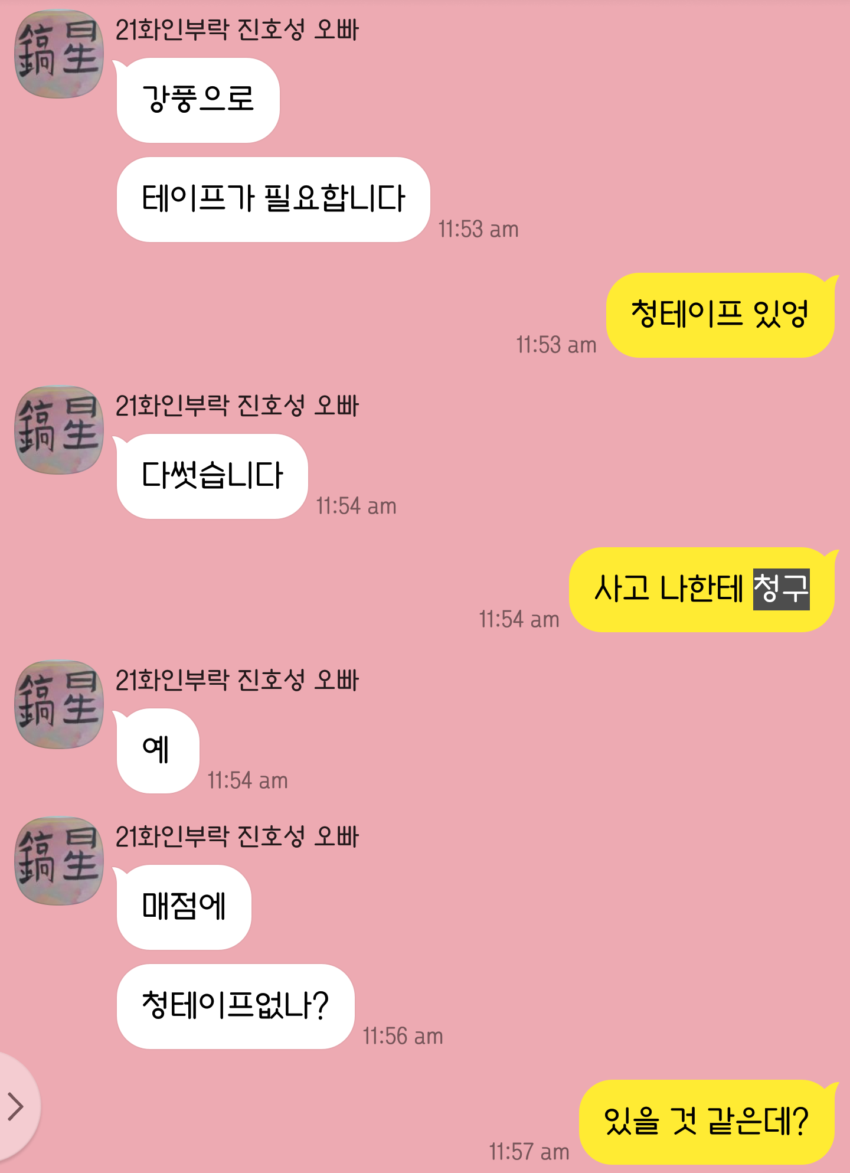
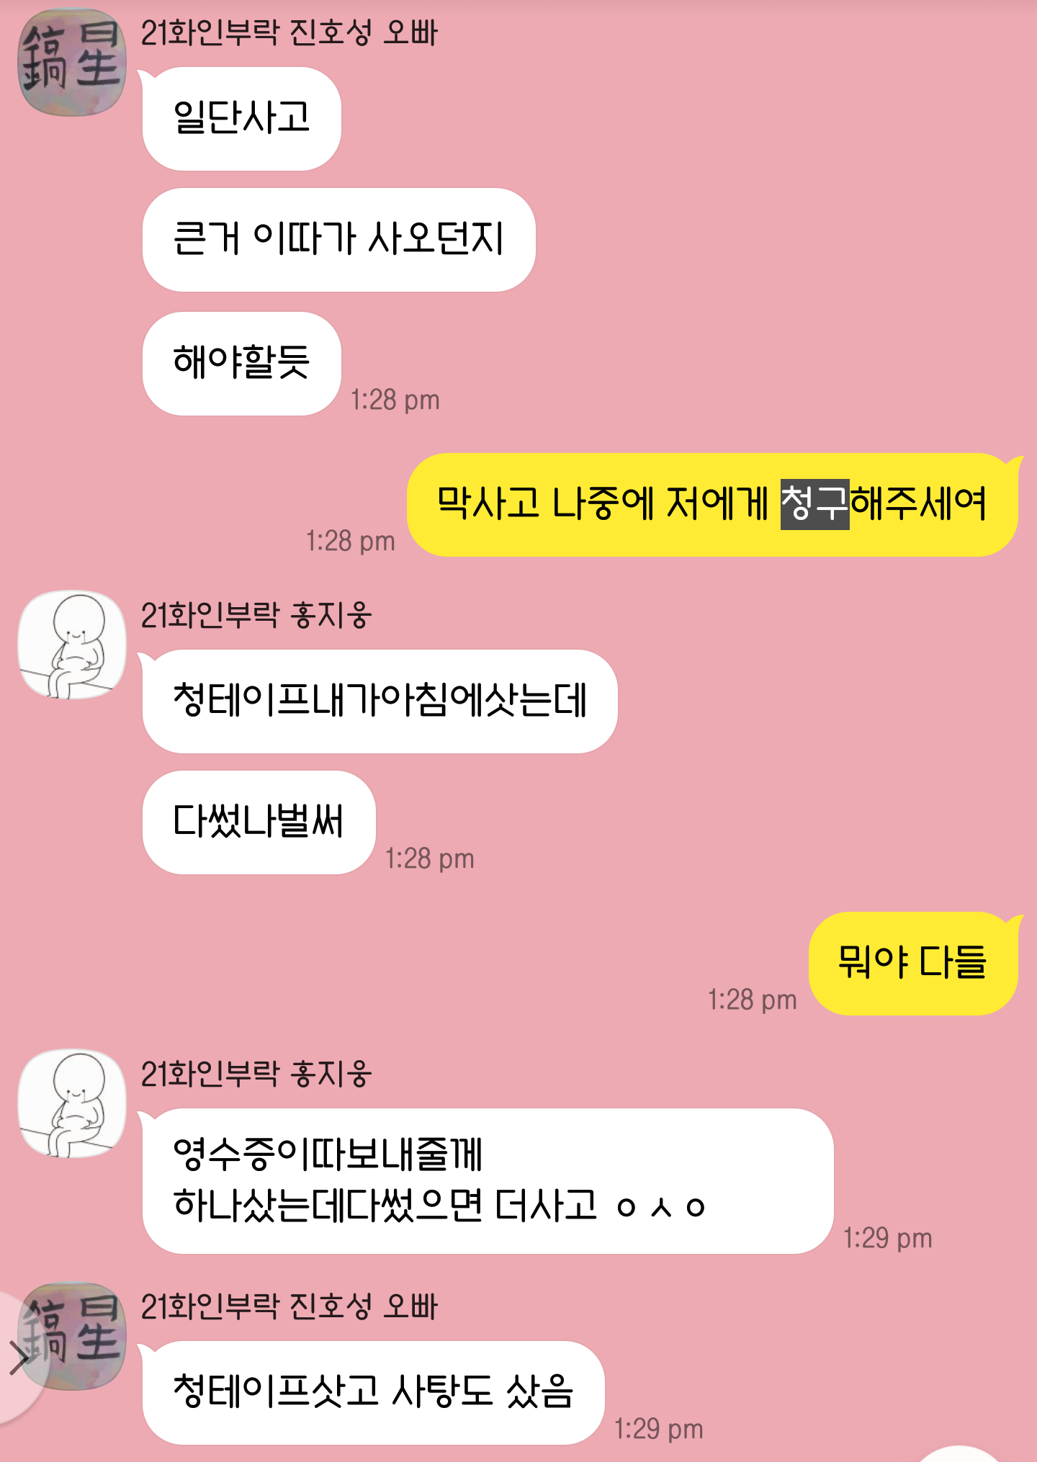
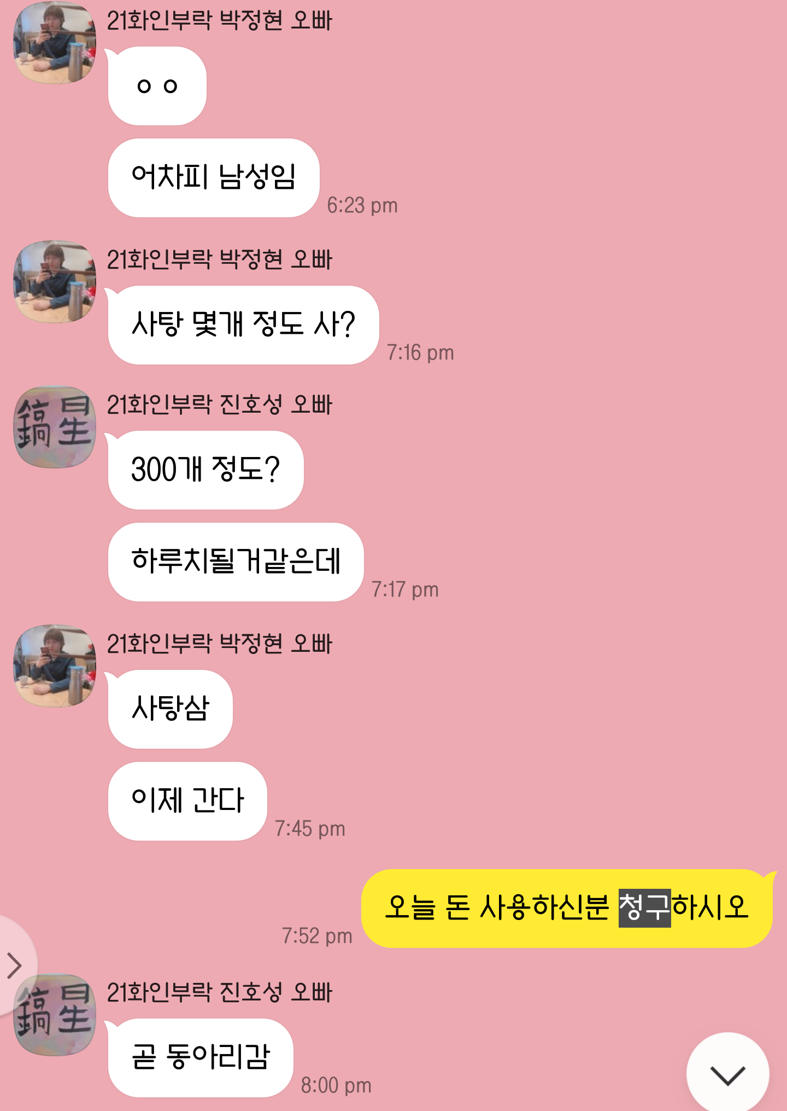
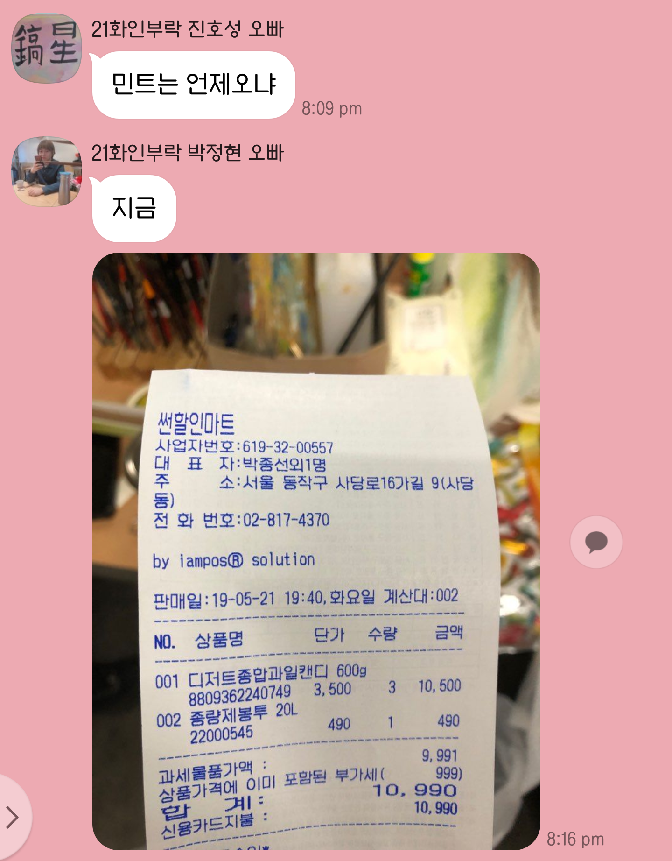

Slide 4
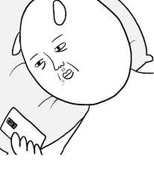
누구에게 얼마를 보내야하는 거지…..?

Slide 5

카톡 좀 작작 보내애애애애

Slide 6

그러면 보안프로그래밍에서
배웠던 것을 기반으로
프로그램을 만들어보자!

Slide 7
시스템 구조도
Server
(회장 송무송의 것)
비밀번호 치고 접속!
청구하는 사랑 + 비용이
배열에 저장된다.
입력이후에 청구 리스트가 뜬다.
Client
(화인부락 임원진 7명의 것)
비밀번호 치고 접속!
자신의 이름 + 필요한 금액 입력
이름 +비용

Slide 8
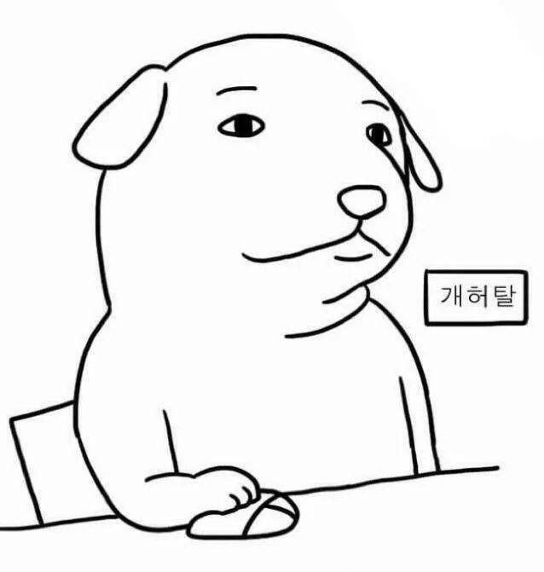
지금부터 시연을 보여드리겠습니다.

